Slide 1
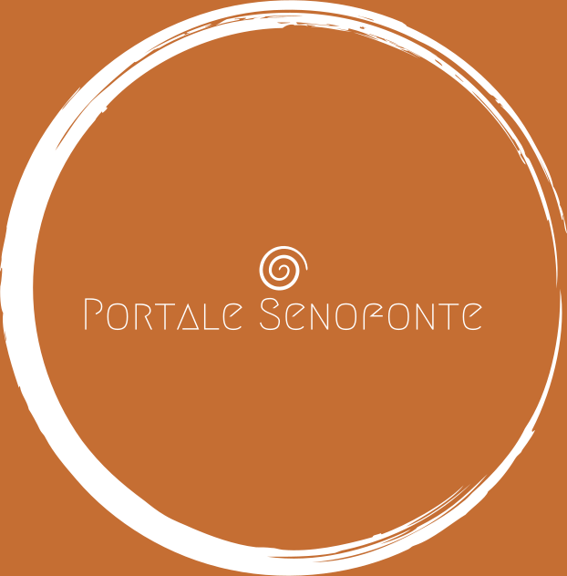
PORTALE SENOFONTE
Diego Canali - Digital Humanities e Patrimonio Culturale – a.a. 2022-2023

Slide 2

PORTALE SENOFONTE – L’IDEA
Un portale d'accesso a (o un aggregatore di) tutti i contenuti inerenti alla figura di Senofonte di Atene, con la raccolta di tutte le sue opere, il cui testo dovrà essere riportato in lingua originale (greco antico), in traduzione italiana ed inglese;
Oltre alle opere riportate in Full-text, l'idea è quella di raccogliere altre tipologie di documenti, elettronici e non, inerenti alle opere di Senofonte, alle figure e alla tradizione correlata all'autore (video, audio, film, podcast, manoscritti, immagini, trascrizioni diplomatiche dei manoscritti, bibliografia...). Insomma, Portale Senofonte vuol essere un portale d'accesso a tutto ciò che, da vicino o da lontano, ha qualcosa a che fare con la figura di quest'uomo vissuto oltre due millenni prima di noi.
L'idea nasce dal desiderio di ridare voce a Senofonte, sempre adombrato dalla luce del mistico Platone, suo contemporaneo e forse amico. Nonostante i suoi scritti risultino qualitativamente inferiori rispetto a quelli del filosofo, penso sia importante sottolineare il valore degli scritti senofontei, in quanto ci aiutano ad esempio a vedere un altro lato della figura di Socrate, descritta da Platone in modo troppo positivo e misticheggiante.
Inoltre, al di là del confronto con Platone, Senofonte ci restituisce uno spaccato storico della crisi di Atene tra V e IV secolo a.C., pur facendolo dal suo punto di vista di aristocratico conservatore

Slide 3
PORTALE SENOFONTE – ITEMS
GLI ITEMS PRINCIPALI:
Testi: trascritti in full text nel documento .html, marcati in XML/TEI in un file.xml esterno e richiamato nell’<head> tramite link. Servirà lavorare sull’aspetto di layout e di restituzione del testo marcato, basandosi sulle indicazioni di EVT (Edition Visualization Technology), in particolare occorrerà studiare il linguaggio XSLT 2.0 e JavaScript. (vedi README.html di EVT, paragrafo «How it works»).
Manoscritti: per ogni testo, si sceglierà un’edizione critica di riferimento, si riporterà un’immagine dello stemma codicum, e si passerà alla descrizione di ciascun manoscritto, da inserire in una tabella che raccoglierà questa serie di informazioni: Lettera greca identificativa; Nome esteso del codice; Data di composizione del codice; Immagine della pagina di incipit; Testo pieno in formato .txt o .xml (già marcato); Link al sito dell’istituzione che ospita la versione digitale del codice; Colonna dei metadati
ALTRI ITEMS:
Immagini: alcune inserite in un carousel nella Home, altre come thumbnail nella pagina dei Manoscritti, e dunque non sono qui considerate come veri e propri items, piuttosto come elementi di corredo a contenuti altri. Eventualmente, in futuro si potrà creare una pagina apposita con la raccolta di tutte le foto delle statue dedicate a Senofonte
Link a video e audio, nella card intitolata "Perle dal Web", un portale d'accesso ai contenuti digitali più o meno a noi contemporanei sorti attorno al fulcro delle opere e del pensiero di Senofonte (lectiones magistrales, podcast, articoli, blog o pagine social...)
Timeline: per cogliere visivamente le tappe della vita dell’autore, tratta da https://knightlab.northwestern.edu
Grafi di analisi del testo, tratti da Voyant-tools.org

Slide 4
PORTALE SENOFONTE – METODI DI ACCESSO
Navbar (Home, Progetto, Senofonte, Opere, Manoscritti, Bibliografia, Cerca)
Sidenav
Breadcrumbs
Carousel
Cards
Ricerca semplice
Ricerca avanzata: tramite una corretta metadatazione e marcatura dei testi da caricare, vorrei consentire diversi percorsi di ricerca (per nomi, luoghi, date, eventi, per contesto…), sul modello della ricercar avanzata del Thesaurus Linguae Graecae (https://stephanus.tlg.uci.edu/index.php)

Slide 5
PORTALE SENOFONTE – STANDARDS pt.1
Scelta di standard a me più familiari: DC e TEI (almeno nell’implementazione del sito effettuata finora)
Testi: marcatura del full-text in XML/TEI, con documento .xml esterno richiamato nell’<head> della pagina dell’item concretamente realizzato (file valido e ben formato, ma vanno definiti meglio schema e namespaces), mentre il testo (suddiviso per lingua in tre colonne) mostrato nella pagina web è semplicemente stato inserito nel <body> del file simposio.html.
Metadati: Dublin Core Metadata Initiative (DCMI)
Annidati nell'<head> del documento simposio.html, nella forma <META NAME="value" CONTENT=“value">
Richiamati come file esterno in formato .xml tramite link nell'<head> dello stesso documento simposio.html
Inseriti a testo pieno all’interno di bottoni «dropdown» sotto ciascuna delle colonne di testo (greco, italiano ed inglese), selezionando tra i 15 elementi del DCMI (non Terms, per ora) quelli reputati più pertinenti
I metadati dei manoscritti non sono ancora stati implementati, ma l'idea è quella di richiamare nell'<head> del documento manoscritti.html come link esterno il documento scritto in XML, dove per ogni manoscritto possano essere usati tutti e 15 i marcatori del DC, oppure, ancora meglio, tutti gli elementi del DCMI - Metadata Element Set - TERMS (2020), più completi, elastici ed adatti ad esprimere le relazioni.

Slide 6
PORTALE SENOFONTE – STANDARDS pt.2
LE PROSSIME SFIDE DEL PORTALE SENOFONTE:
Marcatura dei testi in XML/TEI:
Creare un XML Schema ad hoc e definire propriamente i namespaces in base agli elementi che si vogliono marcare, per poter definire in modo chiaro i limiti entro i quali i futuri ricercatori potranno muoversi nelle loro ricerche; definire cioè quali tipi di ricerche si potranno effettuare.
Metadatazione:
Idealmente il Portale Senofonte vuole inserirsi nella rete del Web Semantico, e dunque sarà opportuna una metadatazione basata sui Linked Open Data, e sui modelli RDF, FRBR, FRAD, ISBD, IFLA LRM e RDA.
Si rimanda, perciò, alle pagine dell’ICCU (Istituto Centrale per il Catalogo Unico - https://www.iccu.sbn.it), in particolare nella sezione “Normative e Standard”, in cui vengono riportati gli standard ed i modelli internazionali per la descrizione delle risorse, e per la catalogazione semantica; dell’IFLA (International Federation for Library Associations and Institutions - https://www.ifla.org/units/standards/ ); dell’W3C. In queste pagine è possiblile trovare descrizioni dettagliate di questi modelli concettuali e standards.
PROBLEMA: ogni ente che ha curato la digitalizzazione tendenzialmente usa set di metadata diversi dagli altri enti. A questo punto allora sarà necessario un percorso a 3 step: selezione, arricchimento e conversion dei dati.

Slide 7
PORTALE SENOFONTE – BIBLIO/SITOGRAFIA
Bibliografia essenziale
Schriebman-Siemens-Unsworth - A companion to Digital Humanities
Tomasi – Metodologie informatiche e discipline umanistiche
Tomasi – Organizzare la conoscenza: Digital Humanities e Web Semantico
Sitografia essenziale
https://www.w3.org
w3schools.com
https://tei-c.org
https://getbootstrap.com
https://github.com
https://www.dublincore.org
https://knightlab.northwestern.edu
https://voyant-tools.org
https://www.iccu.sbn.it/it/
https://www.iccu.sbn.it/it/normative-standard/standard-e-modelli-internazionali/
https://viaf.org
http://evt.labcd.unipi.it
https://stephanus.tlg.uci.edu/index.php
https://pleiades.stoa.org
Et alia…

